Slide 1
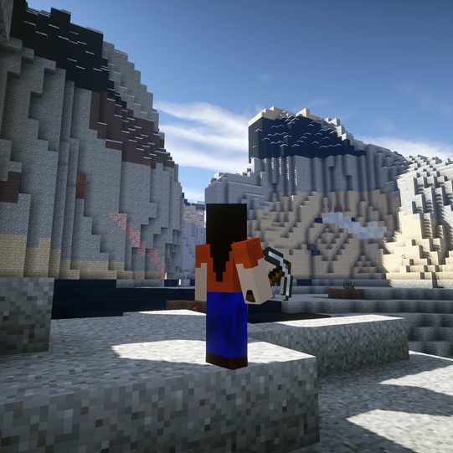
3 R-ji ZA ZMANJŠANJE ODPADKOV
Poučevanje o surovinah skozi Minecraft
Available on www.bettergeoedu.com

Slide 2

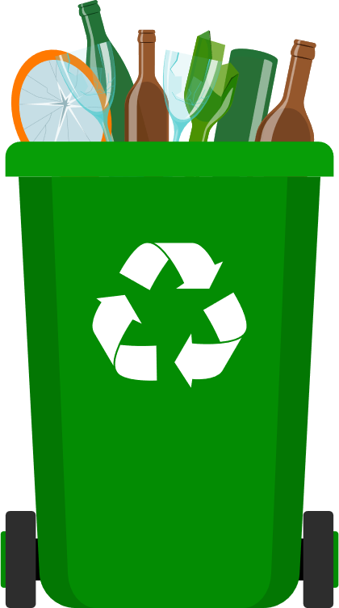

RAVNANJE Z ODPADKI?
Organski
odpadki
Papir
Steklo
Plastika

Slide 3
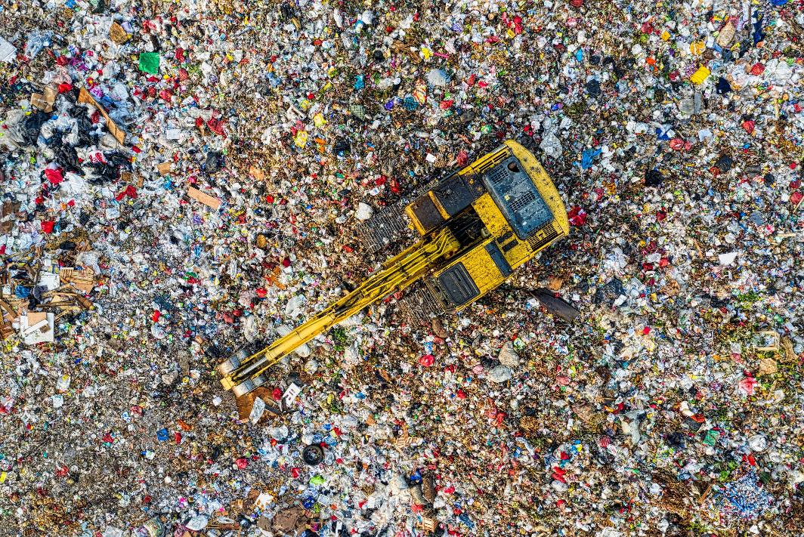
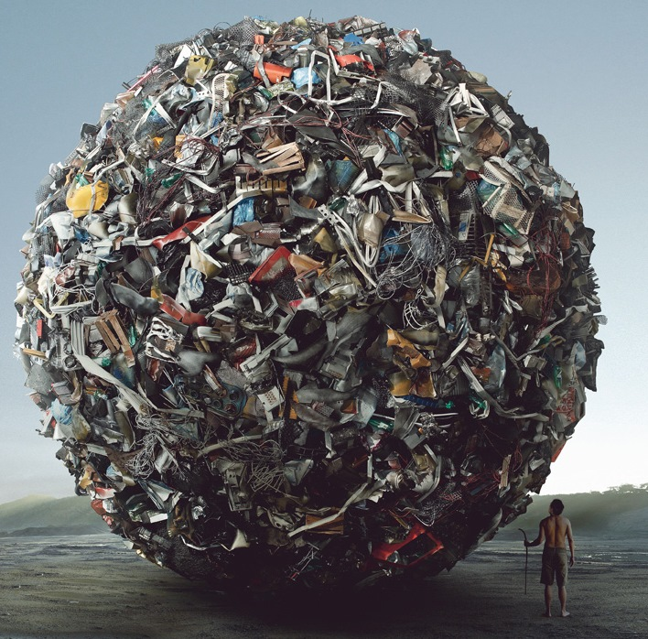
PREVEČ ODPADKOV
PORABA SUROVIN

Slide 4
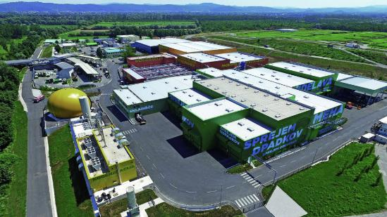
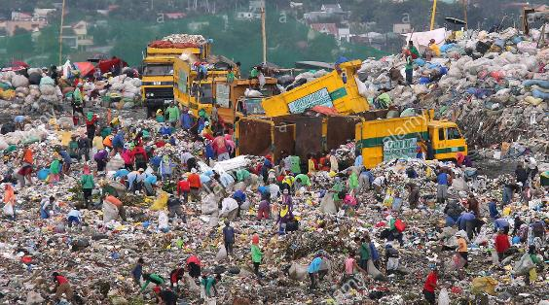
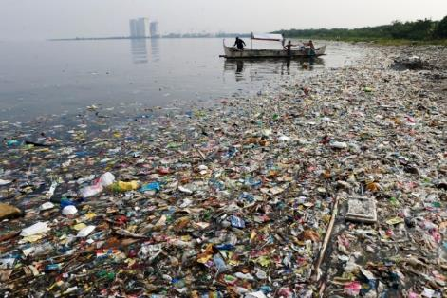
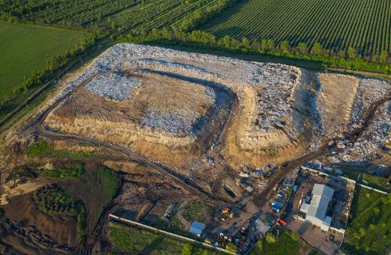
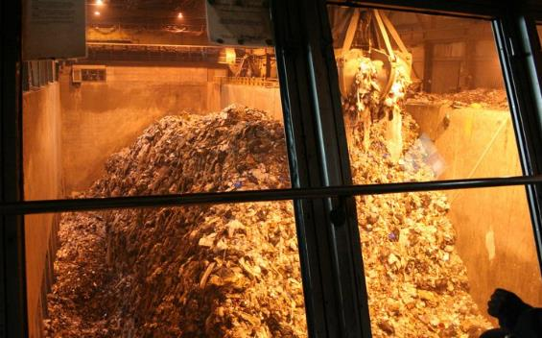
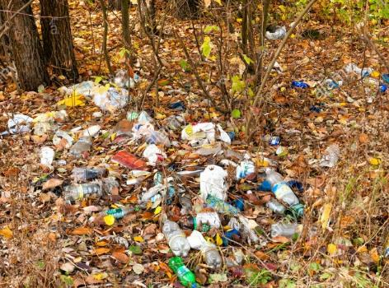
KAM GREDO ODPADKI?

Slide 5
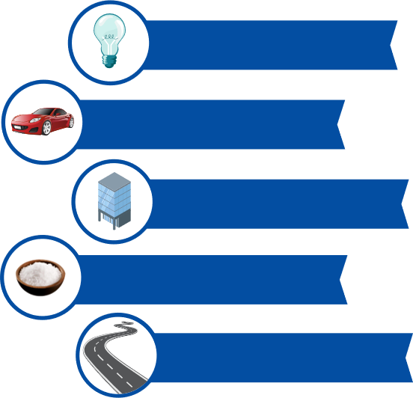
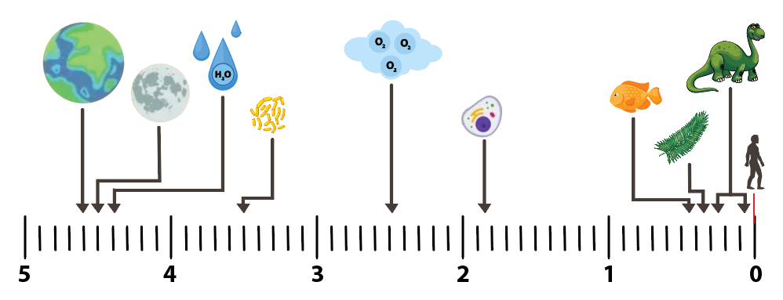
KOLIKO SUROVIN PORABIMO?
PORABA SUROVIN
  KOLIKO SUROVIN PORABI 1 ČLOVEK V SVOJEM ŽIVLJENJU:
ZGODOVINA ZEMLJE (4,6 milijarde let)
MODERNI ČLOVEK (200 tisoč let)
  BAKER ∼ pol tone
  ALUMINIJ ∼ 1 tono in pol
  ŽELEZO ∼ 15 ton
  SOL ∼ 13 ton
milijard let v preteklost
  CEMENT ∼ 560 ton
Vir: USGS, 2018

Slide 6


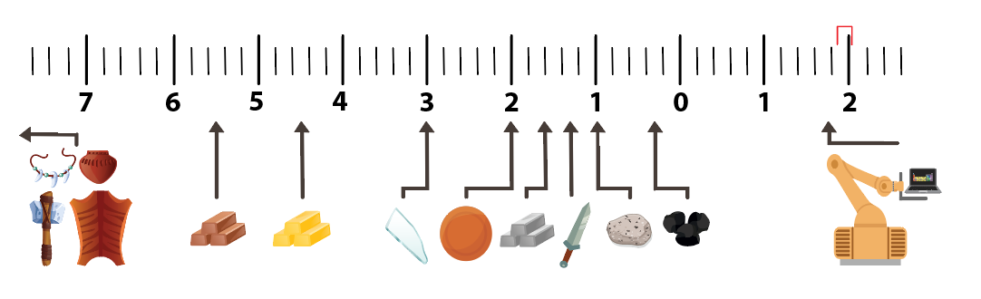
KOLIKO SUROVIN PORABIMO?
PORABA SUROVIN
V zadnjih150 letih, smo porabili skoraj polovico trenutno poznanih virov na Zemlji
Tisoč let v preteklost
Danes
Kamen, glina,
usnje
Baker
Zlato
Steklo
Bron
Železo
Jeklo
Beton
Premog
Začetek industrializacije in hitro odkrivanje novih
materialov in elementov

Slide 7
JE RECIKLIRANJE DOVOLJ?
  VČASIH
  DANES
  PRIHODNOST
  ZAKAJ NE:
  Vse se ne da reciklirat
  Surovine sestavljene skupaj v napravah
  Omejeno število recikliranj (izgube pri recikliranju)
  Slabša kvaliteta recikliranih surovin
  Ni dobičkonosno

Slide 8
JE RECIKLIRANJE DOVOLJ?
  LINEARNA ECONOMIJA
  ECONOMIJA RECIKLIRANJA
  KROŽNA EKONOMIJA
NI DOVOLJ!
KAKO LAHKO TI PRISPEVAŠ ZA BOLJŠO PRIHODNOST?

Slide 9

KAKO LAHKO TI PRISPEVAŠ?
3 R
Zmanjšanje odpadkov
Ponovna uporaba
Recikliranje
Energija iz odpadkov
Odlaganje
HIRARHIJA RAVNANJA Z ODPADKI

Slide 10

RAVNANJE Z ODPADKI
3 R
REDUCE = ZMANJŠAJ ODPADKE

Slide 11
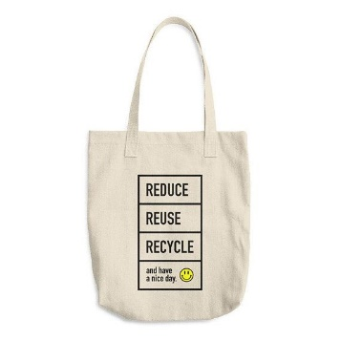
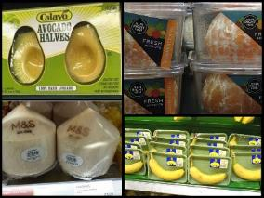
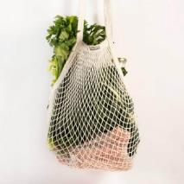
RAVNANJE Z ODPADKI
ZMANJŠAJ ALI PREPREČI ODPADKE
Kaj to pomeni? → Zmanjšaj količino odpadkov, ki jo vsak dan proizvedeš
Uporabljaj izdelke za večkratno uporabo (steklene flaške, vrečke iz blaga…).
Izposodi, najemi ali deli z drugimi nekatere izdelke (orodje, pohištvo, avte…).
Kupi kar res potrebuješ.
Kupuj izdelke z manj embalaže ali takšno, ki se da reciklirati.
Izdelke uporabljaj čim dlje (dobra skrb za izdelke in popravila).
Natisni manj stvari.

Slide 12

RAVNANJE Z ODPADKI
3 R
REUSE = PONOVNO UPORABI

Slide 13
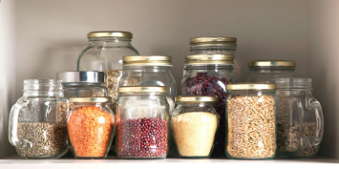
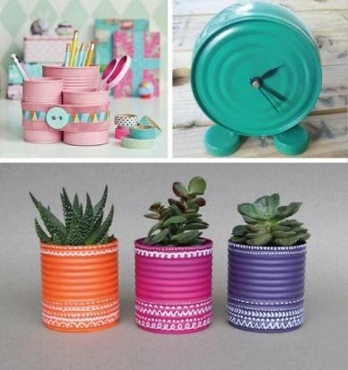
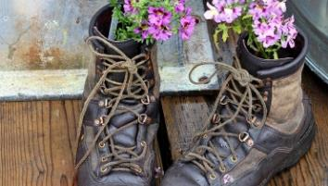
RAVNANJE Z ODPADKI
PONOVNO UPORABI
Kaj to pomeni? → Najti novo uporabo za izdelek, ki si ga mislil vreči stran
Stekleno/plastično embalažo uporabi za shranjevanje.
Stara oblačila uporabi za čiščenje.
Doniraj stvari, ki jih ne potrebuješ več (oblačila, telefon…).
Izdelke predelaj v drugo namembnost (torba iz kavbojk, star papir, plastenke…).

Slide 14

RAVNANJE Z ODPADKI
3 R
RECYCLE = RECIKLIRAJ

Slide 15
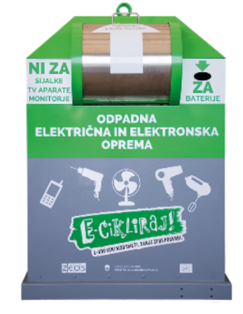
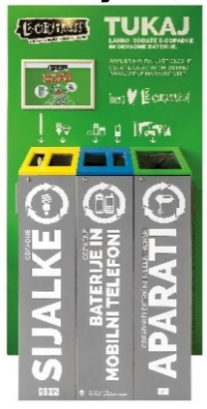
RAVNANJE Z ODPADKI
RECIKLIRAJ
Kaj to pomeni? → Zagotoviti, da se iz produkta lahko naredijo novi produkti
Sortiranje smeti v pravilne smetnjake
Pravilno odmetavanje vseh ostalih odpadkov, ki ne gredo v navadne smetnjake:
→ odpadna električna in elektronska oprema (OEEO)
(elektronika, baterije, svetilke, kuhinjski aparati)
→ kosovni odpadki
→ nevarni odpadki

Slide 16

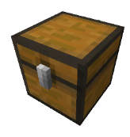









RAVNANJE Z MINECRAFT ODPADKI

Slide 17
RAVNANJE Z ODPADKI

Slide 18
#BetterGeoEdu
Supported by:

